Slide 1
Psychische Gesundheit von Kindern und Jugendlichen in Krisenzeiten – Ergebnisse der COPSY-Studie
Universitätsklinikum Hamburg Eppendorf
Klinik für Kinder- und Jugendpsychiatrie, -psychotherapie und -psychosomatik
Forschungssektion Child Public Health
Herbstsymposium 2025| 18.11.2025
Dr. Anne Kaman und Dr. Franziska Reiß

Slide 2


COPSY-Studie (COrona und PSYche)
Notes:
Zu Beginn der COVID-19-Pandemie haben wir dann die COPSY-Studie ins Leben gerufen.
COPSY steht für Corona und Psyche und ist eine bundesweite Längsschnittstudie, die seit Beginn der Pandemie die psychische Gesundheit von Kindern und Jugendlichen untersucht.
Wir haben die COPSY-Studie in Anlehnung an das Design und die Methodik der BELLA-Studie entwickelt.
Und die Datensätze der BELLA-Studie auch als Referenzdaten vor der Pandemie zum Vergleich mit der COPSY-Stichprobe herangezogen.

Slide 3
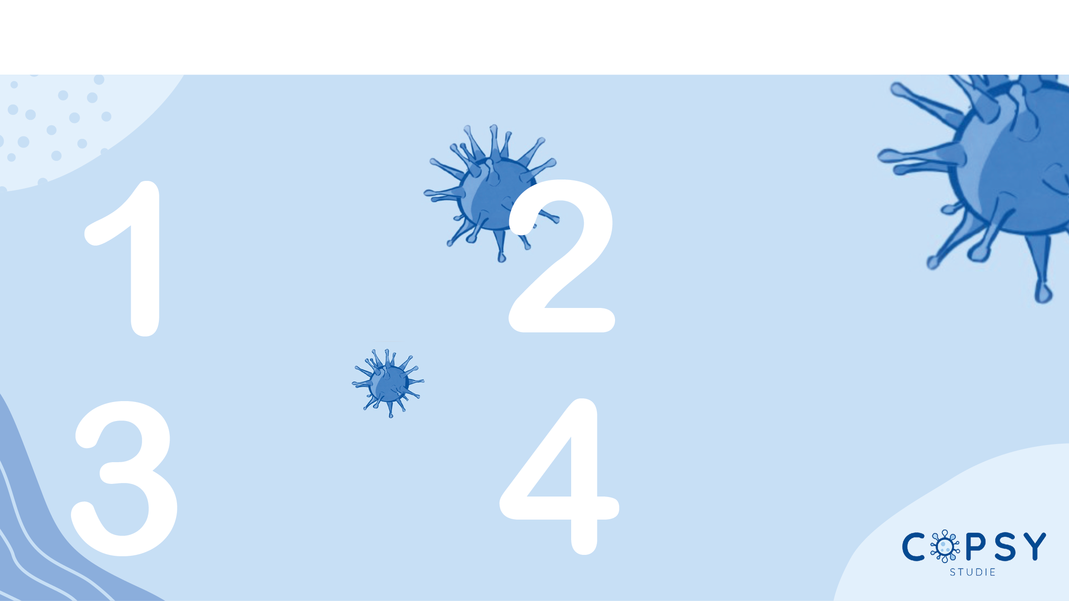


COPSY-Studie | Fragestellungen
  Wie steht es um das Wohlbefinden und die
  psychische Gesundheit von Kindern und Jugendlichen?
  Welche Auswirkungen haben globale Krisen auf das Wohlbefinden und die
  psychische Gesundheit?
  Wer ist besonders belastet? (Risikofaktoren)
  Was hilft, um besser mit Belastungen umzugehen? (Resilienzfaktoren)
Notes:
Wir befassen uns mit der Frage, wie es um das Wohlbefinden und die psychische Gesundheit von Kindern und Jugendlichen in Deutschland steht und welche Auswirkungen gesundheitliche, gesellschaftliche und wirtschaftliche Krisen auf ihre Gesundheit haben.
Besonders wichtig ist uns dabei die Frage, welche Kinder und Jugendlichen besonders belastet sind – also welche Risikofaktoren es gibt – und was ihnen hilft, mit Belastungen besser umzugehen. Dabei sprechen wir von Ressourcen oder auch Resilienzfaktoren, die die psychische Gesundheit von Kindern und Jugendlichen nachhaltig stärken können.

Slide 4




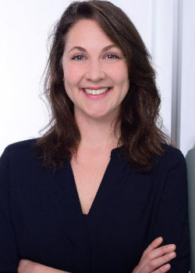


Juniorforschungsgruppe | Team
Forschungssektion Child Public Health am UKE
Interdisziplinäres Team der Gesundheitswissenschaften, Psychologie, Soziologie und Medizin
Prof. Dr. Ulrike Ravens-Sieberer
Supervision
Dr. Anne Kaman
Leitung
Habilitandin
Dr. Franziska Reiß
Leitung
Habilitandin
Ann-Kathrin Napp, M.Sc.
Doktorandin
Karoline Habermann, B.A.
Med. Doktorandin
Leon Robin Brouwer
Med. Doktorandin
COPSY-Studie

Slide 5
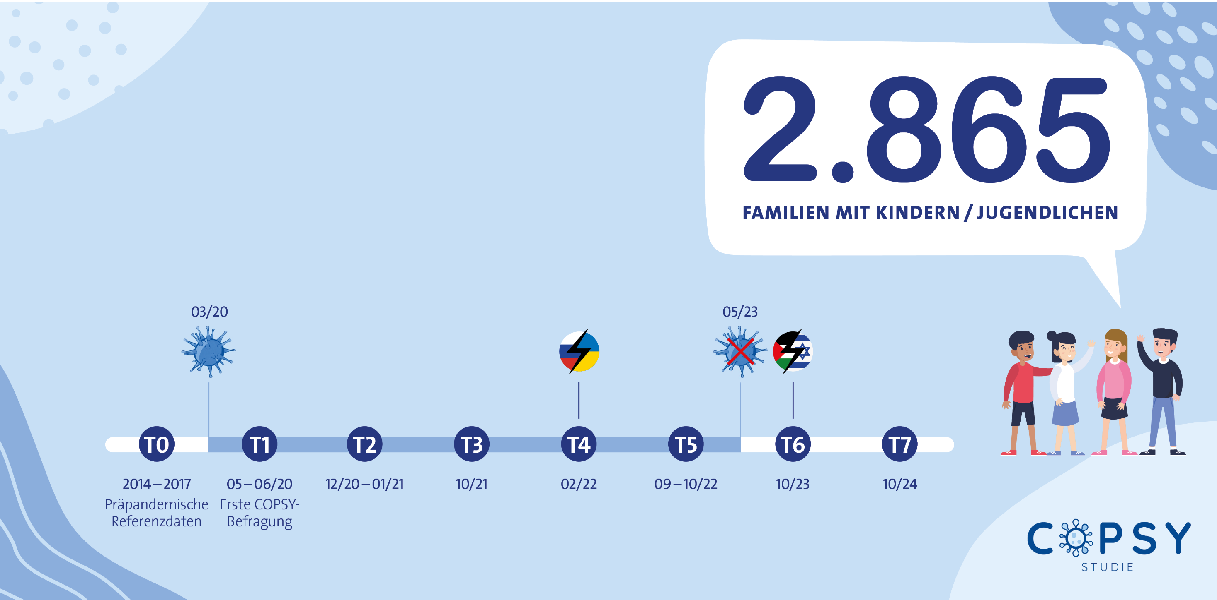
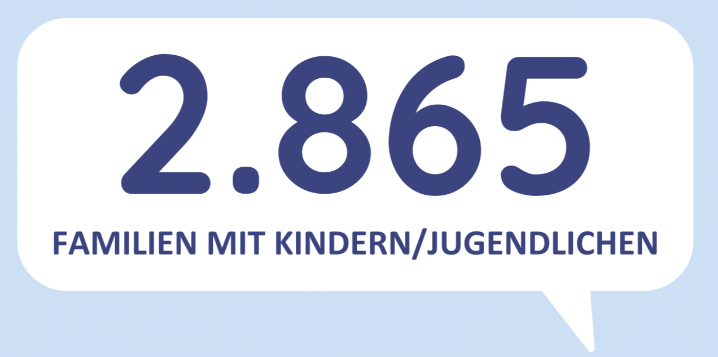
COPSY-Studie | Methodik
Notes:
Längsschnittliche Datenerhebung hätten wir ohne die Unterstützung der Berg-Stiftung nicht realisieren können!
Sie sehen hier noch einmal die Befragungszeiträume der COPSY-Studie:
Die erste Befragung fand im Mai 2020 statt – am Ende des ersten Lockdowns. Danach folgten vier weitere Befragungen während der Pandemie, bis die WHO im Mai 2023 das Ende der Pandemie erklärt hat. Parallel dazu gab es jedoch weitere Krisen, wie Kriege in Europa und im Nahen Osten, sodass unsere letzten beiden Befragungen im Oktober 2023 und 2024 genau in diese Zeit fielen.
Insgesamt können wir mit unseren Daten also die gesamten drei Pandemiejahre und auch die Zeit nach der Pandemie überblicken.
Insgesamt haben über 2.800 Familien mit Kindern und Jugendlichen an der Studie teilgenommen.
(In beiden Studien – COPSY und BELLA – haben wir dieselben standardisierten Fragebögen eingesetzt, die auch international etabliert sind, um Kinder und Jugendliche zu ihrer seelischen Gesundheit zu befragen.)

Slide 6
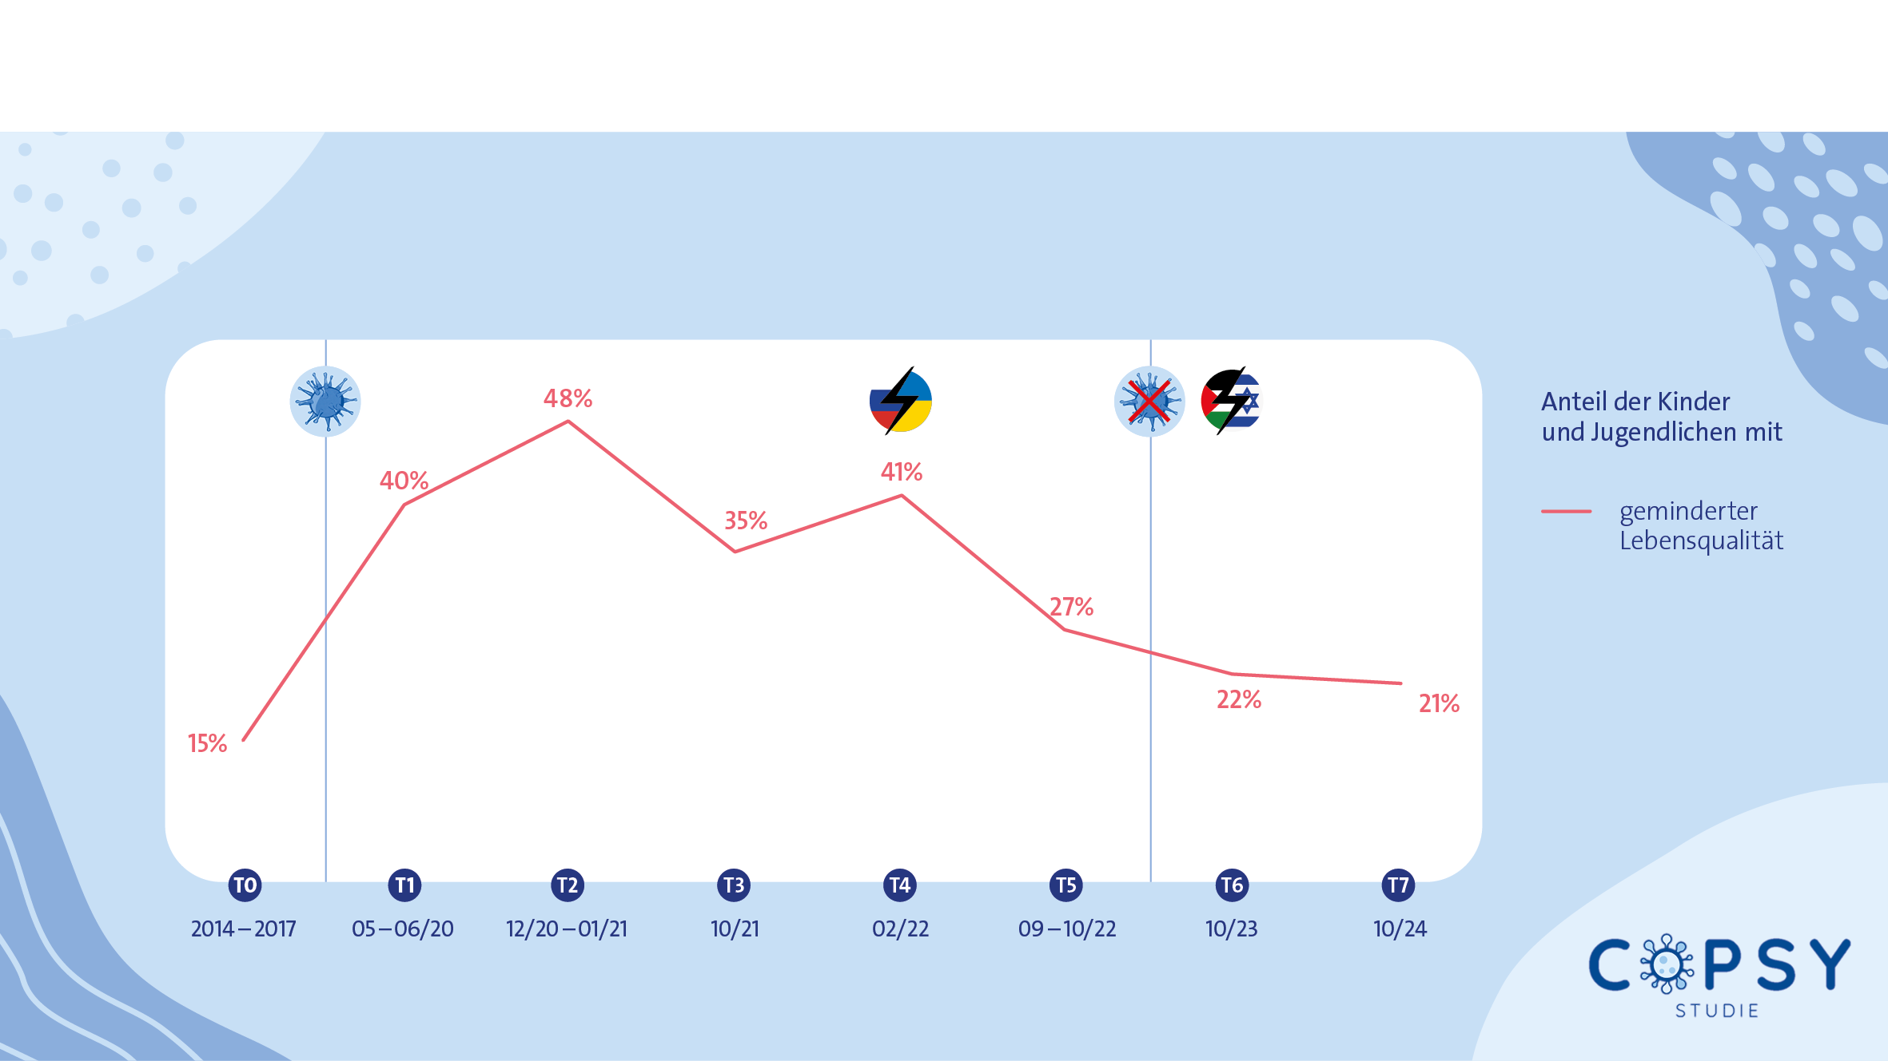
Ergebnisse | Psychische Gesundheit im Verlauf
Kaman et al. (2025)
Notes:
Beginnen möchte ich mit den Ergebnissen zur Lebensqualität und psychischen Gesundheit im Verlauf.
Wir sehen, dass in den Jahren vor der Pandemie – also die Daten der BELLA-Studie – etwa 15 % der Kinder und Jugendlichen eine geminderte Lebensqualität haben.
Zu Beginn der Pandemie verschlechterte sich die Lebensqualität der Kinder und Jugendlichen dann deutlich. Die höchsten Prävalenzen wurden im Winter 2020 während des zweiten bundesweiten Lockdowns festgestellt: Fast die Hälfte der Kinder und Jugendlichen (also 48 %) berichteten zu diesem Zeitpunkt eine geminderte Lebensqualität.
In den Jahren 2022 und 2023 konnten wir eine Verbesserung der Lebensqualität beobachten. Allerdings setzte sich dieser positive Trend im Herbst 2024 nicht weiter fort. Zuletzt gaben noch 21 % der Kinder und Jugendlichen eine geminderte Lebensqualität an. Damit liegt dieser Wert weiterhin etwa 5 Prozentpunkte über den präpandemischen Vergleichswerten.

Slide 7
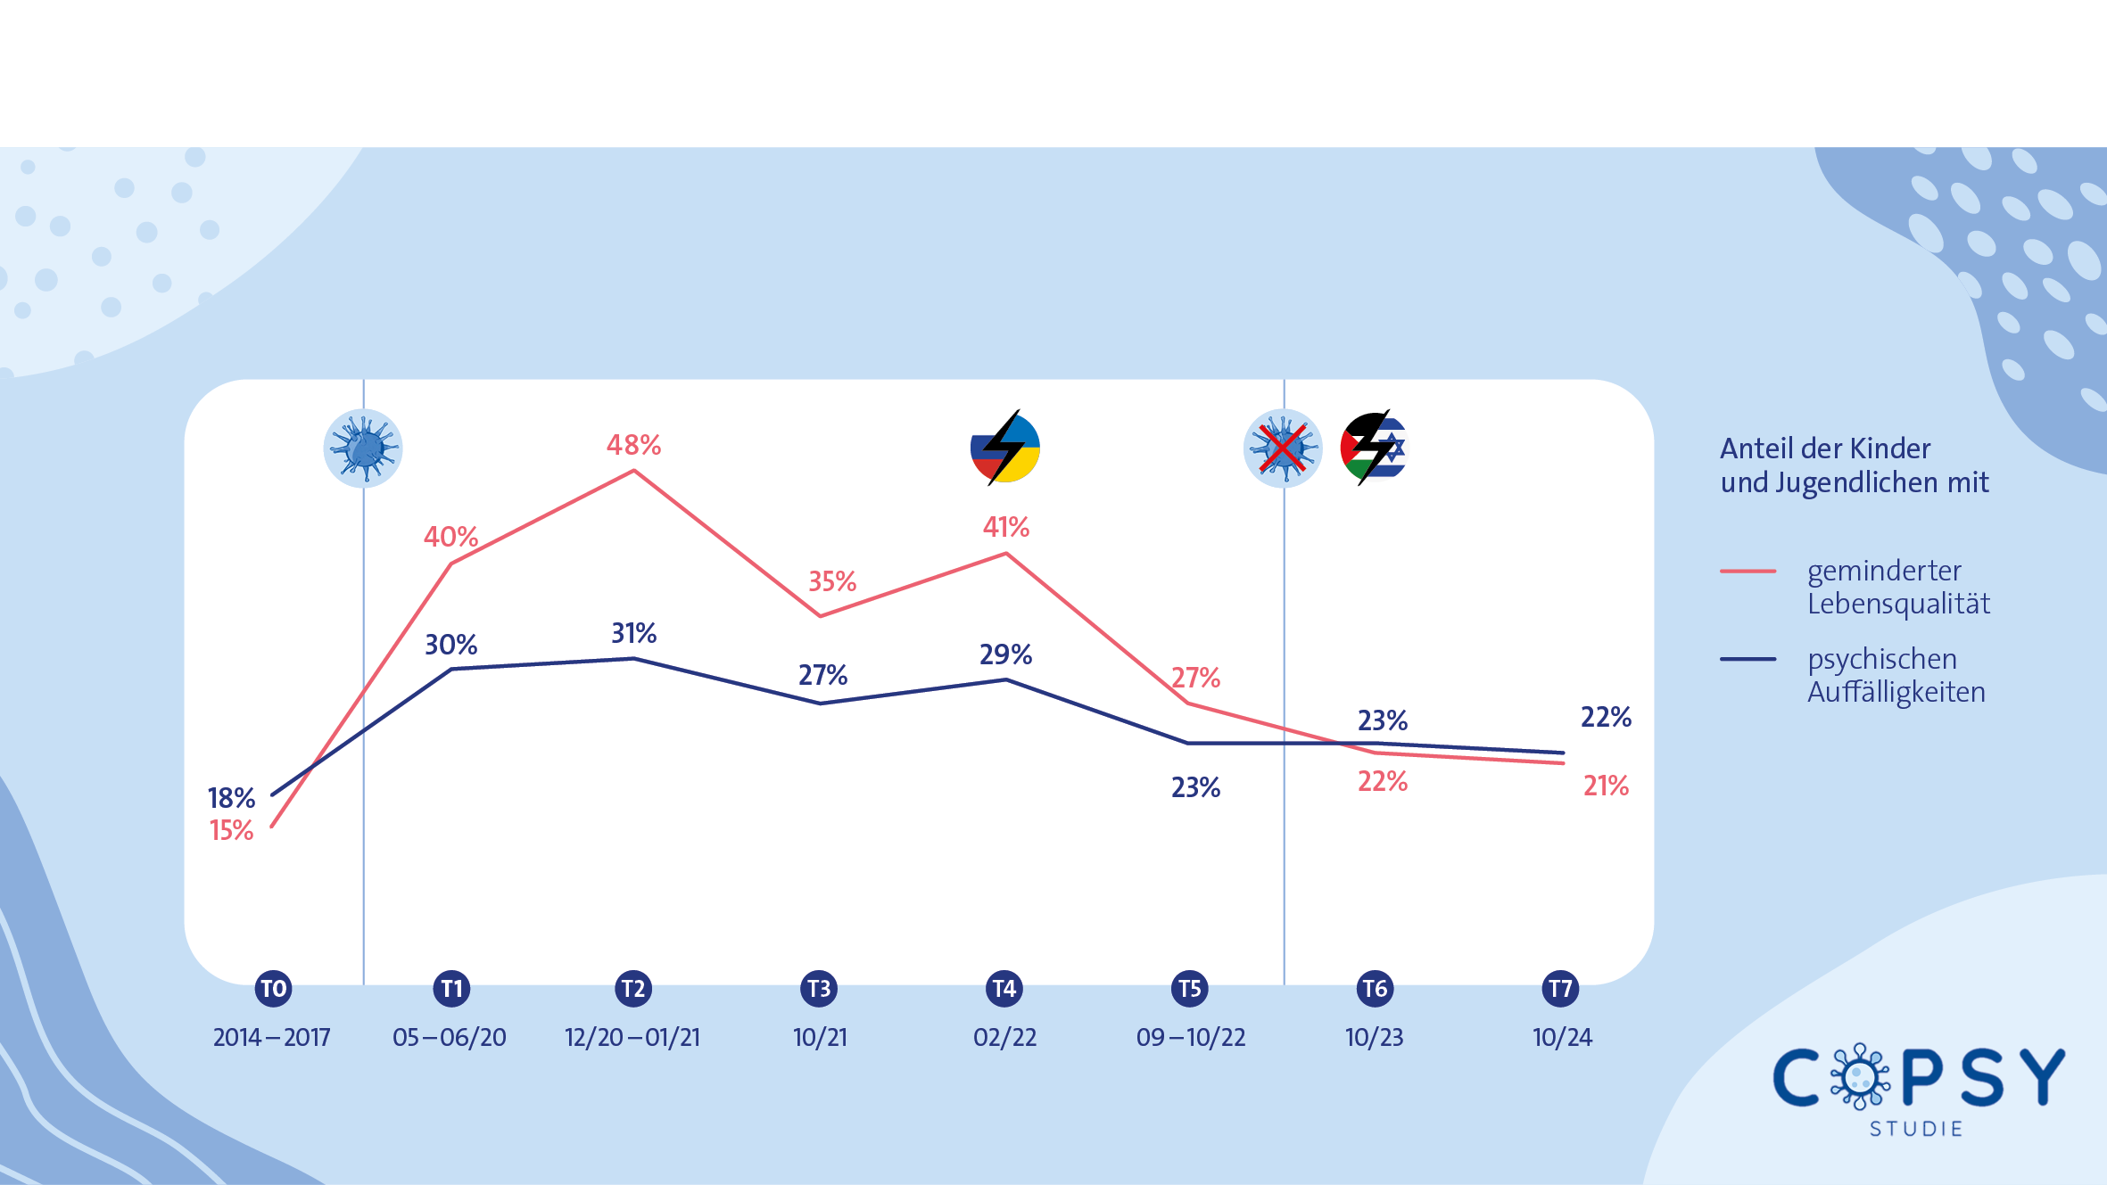
Ergebnisse | Psychische Gesundheit im Verlauf
Kaman et al. (2025)
Notes:
Auch bei den psychischen Auffälligkeiten sehen wir zunächst einen deutlichen Anstieg während der Pandemie – von 18 % vor der Pandemie auf bis zu 31 % in der Hochphase. In den Jahren 2022 und 2023 verbesserten sich die Werte wieder.
Im Herbst 2024 berichten jedoch immer noch 22 % der Kinder und Jugendlichen über psychische Auffälligkeiten, was zeigt, dass sich die psychische Belastung auf einem erhöhten Niveau eingependelt hat.

Slide 8
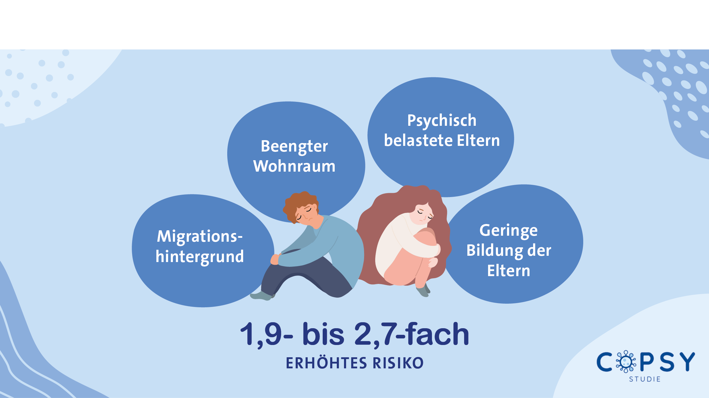
Ergebnisse | Risikofaktoren
Kaman et al. (2025)
Notes:
Sprechtext:
Für uns als Public Health Wissenschaftlerinnen ist es besonders wichtig zu verstehen, welche Kinder und Jugendlichen durch die aktuellen Krisen besonders belastet sind – also welche Risikofaktoren bestehen.
Etwa 17 % der Kinder und Jugendlichen sind in Bezug auf ihre psychische Gesundheit besonders vulnerabel und gehören zu einer Risikogruppe.
Zu den Risikofaktoren zählen eine geringe Bildung der Eltern, psychische Belastungen der Eltern, ein Migrationshintergrund und beengter Wohnraum.
Diese Kinder und Jugendlichen haben ein 1,9- bis 2,7-fach erhöhtes Risiko für eine beeinträchtigte psychische Gesundheit. Sie leiden also häufiger unter einer geminderten Lebensqualität, psychischen Auffälligkeiten, Ängsten und depressiven Symptomen
Kinder von psychisch belasteten Eltern entwickeln häufiger eigene psychische Probleme.

Slide 9
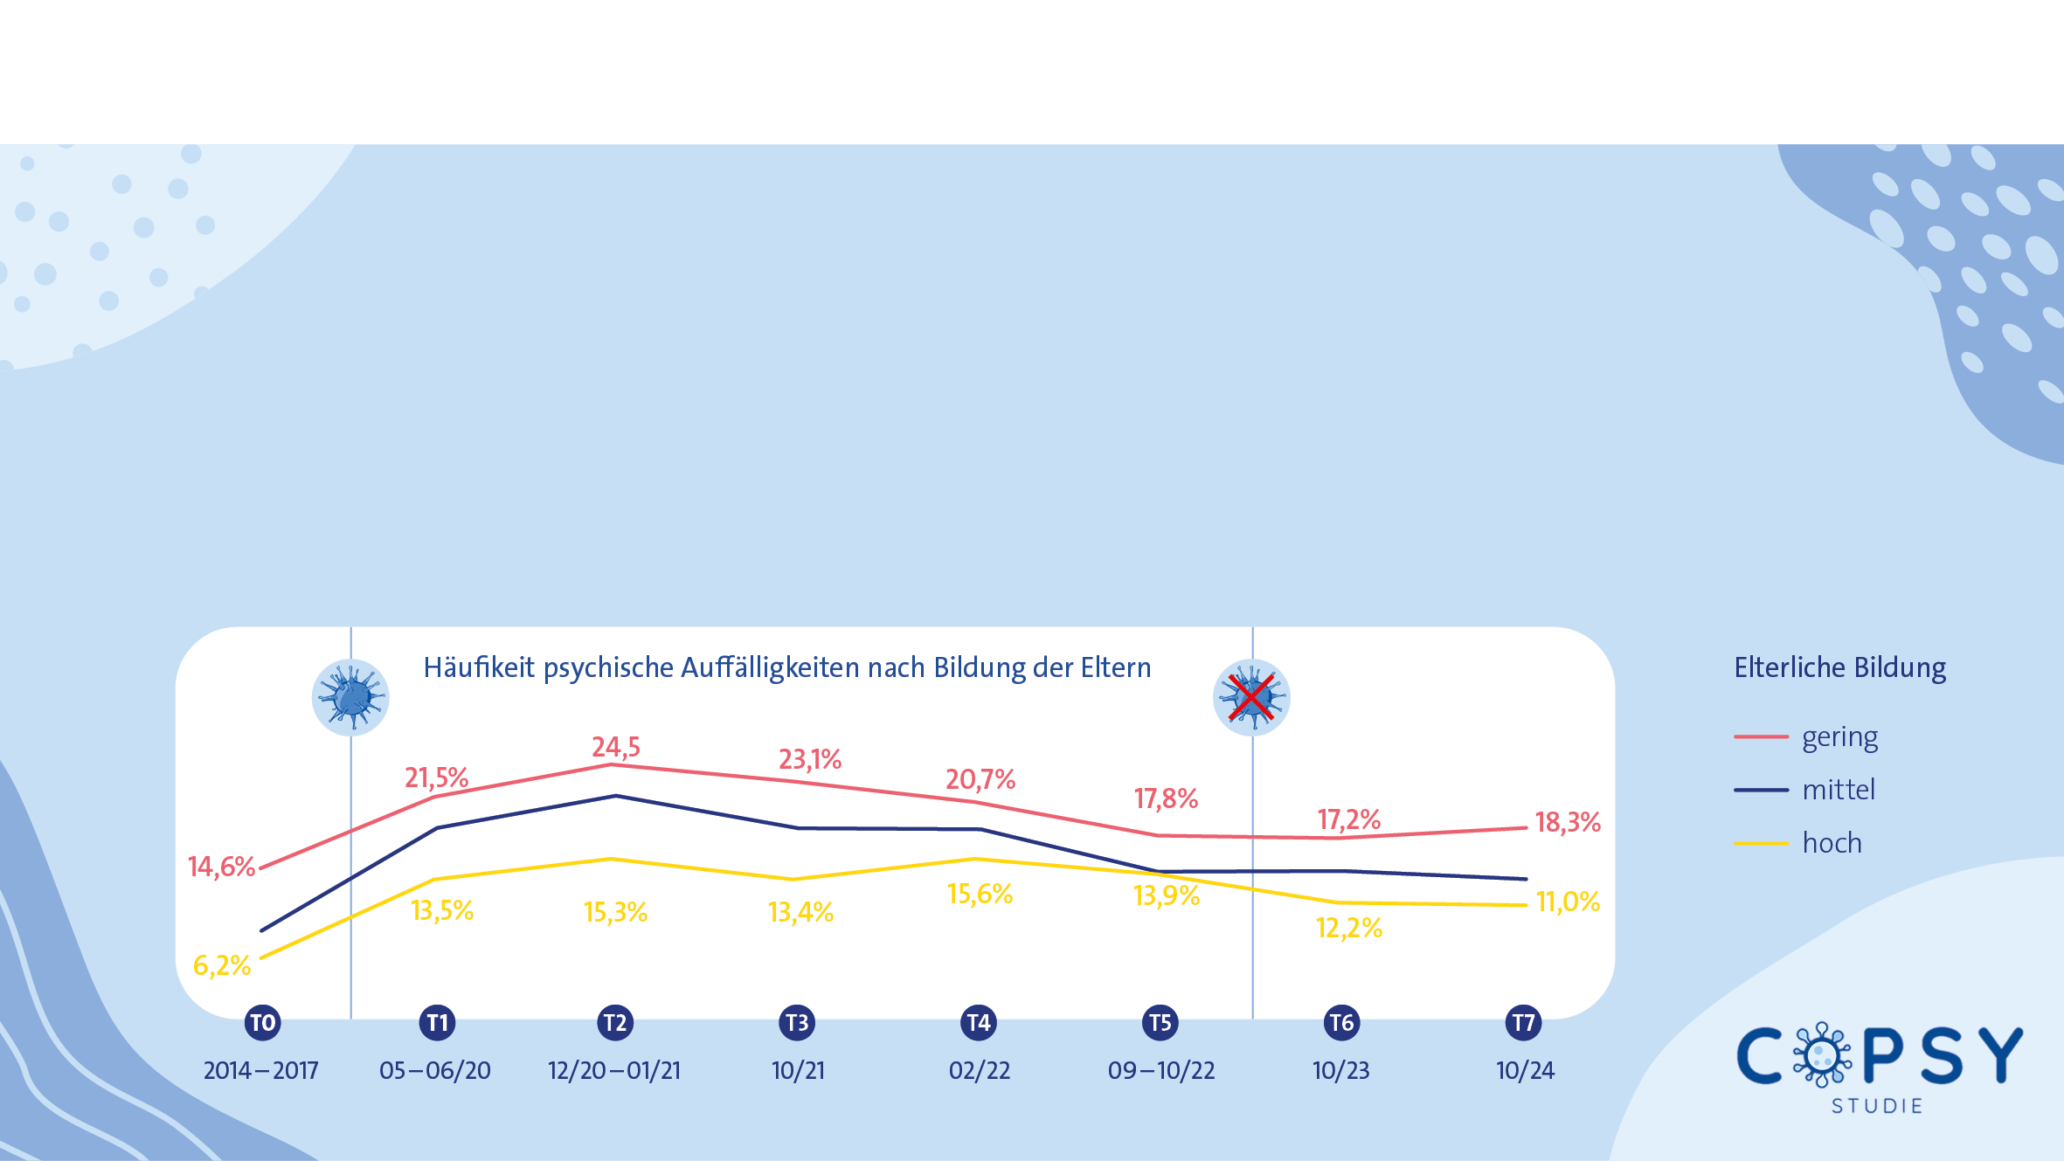

Ergebnisse | Sozialstatus
Kinder und Jugendliche mit niedrigem Sozialstatus sind am häufigsten von psychischen Auffälligkeiten betroffen
Während Pandemie: Anstieg psychischer Auffälligkeiten über alle Statusgruppen, aber kein Auseinanderdriften sozioökonomisch bedingter Unterschiede
Auch bei hoher elterlicher Bildung Anstieg der psychischen Auffälligkeiten
Reiss et al. (2025, im Review)
Notes:
Sprechtext:
Während der Pandemie haben wir gesehen, dass es einen Anstieg von psychischen Auffälligkeiten über alle Statusgruppen hinweg gab, aber dennoch sind es die KiJu mit einem niedrigen sozioökonomischen Status, die am häufigsten betroffen sind
Überraschend für uns war zu sehen, dass die gesundheitliche Ungleichheit in der Pandemie nicht weiter zugenommen hat, sondern es eben auch KiJu aus Familien, die z.B. eine hohe elterliche Bildung haben, verstärkt von psychischen Auffälligkeiten betroffen sind

Slide 10
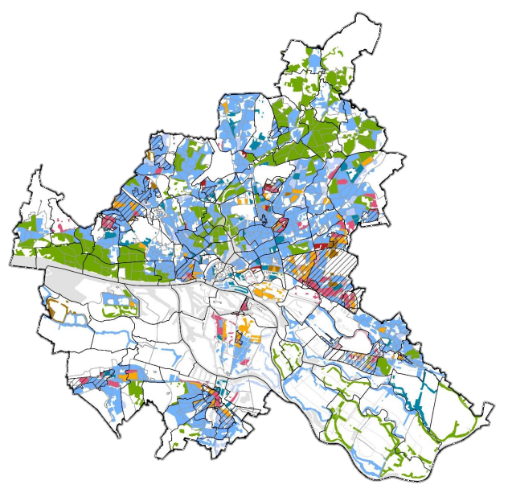
Ergebnisse | COPSY Hamburg-Studie
Befragung von N=2.645 Familien mit Wohnsitz in Hamburg im Sommer 2020 und 2022
Verknüpfung mit Daten zum sozialräumlichen Statusindex des Rahmenprogramms Integrierte Stadtteilentwicklung (RISE) (Pohlan & Strote, 2017)
Neben individuellen Risikofaktoren (elterliche Belastung, geringere Bildung, Geschlecht, Alter) ist auch das Leben in einem Gebiet mit niedrigerem sozialräumlichen Status mit einer schlechteren psychischen Gesundheit assoziiert.
Legende
  Status hoch
  Status mittel
  Status niedrig
  Status sehr niedrig
  RISE-Fördergebiete
Bildquelle:
Pohlan & Strote, 2017
Li & Napp et al. (2024)
Notes:
Neben der bundesweiten COPSY-Studie haben wir auch Kinder und Jugendliche in Hamburg während der Pandemie zu ihrer psychischen Gesundheit befragt.
Wir wollten herausfinden, ob auch der Sozialraum, also die Gegend in der Kinder und Jugendliche leben, einen Einfluss auf die psychische Gesundheit hat
Grade in der Pandemie haben Kinder und Jugendliche schließlich viel mehr Zeit zu hause verbracht.
Dafür haben wir unsere Befragungsdaten mit Daten zum sozialräumlichen Status in Hamburg verknüpft
Ergebnis: Zusätzlich zu den vorgestellten individuellen Risikofaktoren ist auch der sozialräumliche Status des Gebiets, in dem KiJus leben, mit einer schlechteren Psychischen Gesundheit assoziiert.
Verweis auf Hamburger Sozialindex der Schulen (früher KESS-Index)
RISE-Index:
Der Index wurde im Rahmenprogramm Integrierte Stadtteilentwicklung von der Behörde für Stadtentwicklung und Wohnen entwickelt
7 sozialen Indikatoren: die Arbeitslosenquote im Gebiet, der Anteil der Empfänger*innen von Sozialhilfeleistungen.

Slide 11
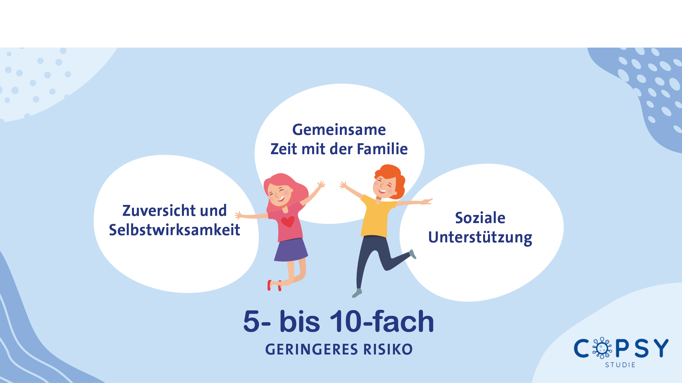
Ergebnisse | Schutzfaktoren
Notes:
Neben den Risikofaktoren ist es ebenso entscheidend, auch die Ressourcen zu betrachten, die die psychische Gesundheit von Kindern und Jugendlichen positiv beeinflussen können.
Kinder und Jugendliche mit ausgeprägten personalen, familiären und sozialen Ressourcen zeigen insgesamt eine bessere psychische Gesundheit.
Das sind Kinder und Jugendliche, die zuversichtlich in die Zukunft schauen, selbstwirksam sind, viel gemeinsame Zeit mit der Familie verbringen und sich von ihrem sozialen Umfeld gut unterstützt fühlen.
Diese Kinder und Jugendlichen haben ein 5- bis 10-fach geringeres Risiko für eine geminderte Lebensqualität und psychische Auffälligkeiten.
Wenn wir die psychische Gesundheit von Kindern und Jugendlich nachhaltig stärken wollen, ist es daher besonders wichtig, in die Förderung von Ressourcen zu investieren.

Slide 12

PSYCHISCHE GESUNDHEIT IN KRISENZEITEN
fördern und schützen

Slide 13

Psychische Gesundheit fördern und schützen
Die Förderung der psychischen Gesundheit von Kindern ist eine gesamtgesellschaftliche Aufgabe!
Rahmenbedingungen für ein gesundes Aufwachsen schaffen
Ressourcen-orientierte Ansätze zur Förderung der psychischen Gesundheit (Stärkung von Schutzfaktoren und Resilienz)
Niedrigschwellige Angebote für belastete Kinder und Familien
Nachhaltige Verbesserung der psychosozialen, psychotherapeutischen und psychiatrischen Versorgungssituation von Kindern und Jugendlichen mit psychischen Belastungen (in Krisensituationen)
Ganzheitlicher Ansatz erforderlich, sowohl auf individueller Ebene (Verhalten) als auch auf gesellschaftlicher Ebene (z.B. Lebens- und Arbeitsbedingungen der Familie, Zugang zu Bildung)
Notes:
Da die psychische Gesundheit von Kindern auch von vielen strukturellen Faktoren abhängt, ist es natürlich auch die Aufgabe des Bundes und der Länder, Rahmenbedingungen für ein gesundes Aufwachsen zu schaffen.

Slide 14
Publikationen (Auszug)
Habermann, K., Napp, A.-K., Reiß, F., Kaman, A., Erhart, M., & Ravens-Sieberer, U. (2025). Supporting youths in global crises: an analysis of risk and resources factors for multiple health complaints in children and adolescents during the COVID-19 pandemic. Frontiers in Public Health, 13, 1510355. https://doi.org/10.3389/fpubh.2025.1510355
Kaman, A., Devine, J., Erhart, M., Napp, A.-K., Reiss, F., Moeller, S., Zoellner, F., Behn, S., & Ravens-Sieberer, U. (2025). Youth Mental Health in Times of Global Crises: Evidence From the German Longitudinal COVID-19 and Psychological Health Study. Journal of Adolescent Health, S1054139X25001983. https://doi.org/10.1016/j.jadohealth.2025.05.010
Kaman, A., Erhart, M., Devine, J., Napp, A.-K., Reiß, F., Behn, S., & Ravens-Sieberer, U. (2025). Psychische Gesundheit von Kindern und Jugendlichen in Zeiten globaler Krisen: Ergebnisse der COPSY-Längsschnittstudie von 2020 bis 2024. Bundesgesundheitsblatt - Gesundheitsforschung - Gesundheitsschutz, 68(6), 670–680. https://doi.org/10.1007/s00103-025-04045-1
Li, L. Y., Napp, A.-K., Adedeji, A., Erhart, M., Kaman, A., Boecker, M., Kloster, T., Krefis, A. C., Reiß, F., & Ravens-Sieberer, U. (2024). The impact of neighborhood deprivation on mental health and quality of life in children and adolescents during the COVID-19 pandemic: Findings from the COPSY Hamburg study. PLOS ONE, 19(11), e0313652. https://doi.org/10.1371/journal.pone.0313652
Napp, A.-K., Kaman, A., Erhart, M., Westenhöfer, J. & Ravens-Sieberer, U. (2023). Eating disorder symptoms among children and adolescents in Germany before and after the onset of the COVID-19 pandemic. Front. Psychiatry 14:1157402. doi: 10.3389/fpsyt.2023.1157402
Napp, A.-K., Gilbert, M., Kaman, A., Möller, S., Devine, J., Erhart, M. & Ravens-Sieberer, U. (2024). Psychische Belastungen und Auffälligkeiten von Kindern und Eltern im Verlauf der COVID-19 Pandemie (2020-2022). Zeitschrift fuer Evidenz, Fortbildung und Qualitaet im Gesundheitswesen.
Ravens-Sieberer, U., Devine, J., Napp, A.-K., Kaman, A., Saftig, L., Gilbert, M., Reiß, F., Löffler, C., Simon, A.M., Hurrelmann, K., Walper, S., Schlack, R., Hölling, H., Wieler, L.H. & Erhart, M. (2023) Three years into the pandemic: results of the longitudinal German COPSY study on youth mental health and health-related quality of life. Frontiers in Public Health. 11:1129073. doi: 10.3389/fpubh.2023.1129073
Ravens-Sieberer, U., Kaman, A., Devine, J. & Reiß, F. (2023) Die COVID-19-Pandemie – Wie hat sie die Kinderpsyche beeinflusst?. Monatsschrift Kinderheilkunde 171, 608–614. doi: 10.1007/s00112-023-01775-x
Reiß, F., Kaman, A., Napp, A.-K., Devine, J., Li, Y.L., Strelow, L., Erhart, M., Kölling, H., Schlack, R. & Ravens-Sieberer, U. (2023) Epidemiologie seelischen Wohlbefindens von Kindern und Jugendlichen in Deutschland. Ergebnisse aus 3 Studien vor und während der COVID-19-Pandemie. Bundesgesundheitsblatt 66, 727–735. doi 10.1007/s00103-023-03720-5

Slide 15
Universitätsklinikum Hamburg-Eppendorf
Klinik für Kinder- und Jugendpsychiatrie, -psychotherapie und -psychosomatik
Forschungssektion Child Public Health
Vielen Dank für Ihre Aufmerksamkeit und die Unterstützung!
  Martinistraße 52 | D-20246 Hamburg
Dr. Anne Kaman & Dr. Franziska Reiß
  Telefon +49 (0) 40 7410-57376
  Telefax +49 (0) 40 7410-55105
  a.kaman@uke.de & f.reiss@uke.de
  www.child-public-health.de
Förderhinweis:
Die COPSY-Studie (2021-2022) wurde von der Kroschke Kinderstiftung und der Fritz und Hildegard Berg-Stiftung finanziell unterstützt. Zusätzlich wurde die COPSY-Studie 2022 vom Bundesministerium für Bildung und Forschung (BMBF, Netzwerk Universitätsmedizin 2.0, Förderkennzeichen 01KX2121, coverCHILD), 2024 von der Fritz und Hildegard Berg-Stiftung und 2023-2026 vom Bundesministerium für Bildung und Forschung (BMBF, Förderkennzeichen 01UP2222, COMO-Studie) gefördert.

